Slide 1

Fonctionnement des offres GazelEnergie à partir du 4 octobre 2022
Offres autorisées
Arenh sans plafond (électricité)
Uniquement pour l’année 2023
Durée de l’offre de minimum 6 mois
Pour des clients ayant une notation de minimum 26/100 (source Creditsafe / Wiprice)
Offres interdites
Périodes 2022, 2024…(aussi bien prospect que client)
Durée de l’offre inférieure à 6 mois
Les MES
Les Copropriétés
Pour des clients ayant une notation inférieure à 26/100 (source Creditsafe / Wiprice)
Les offres internes (exemple les C2, T4..) temporairement
20221004 Reprise des offres - GazelEnergie
Documents devant être obligatoirement transmis lors de la soumission d’une offre à GazelEnergie
La liasse fiscale uniquement 2021 (voir page 5) à défaut la Capture écran Creditsafe du client 2021
La calculette entièrement complétée avec les données du client (voir page 4)
À transmettre à vi2@gazelenergie.fr

Slide 2
Fonctionnement des offres GazelEnergie à partir du 4 octobre 2022
*Voir les détails des champs sur la slide 4
1
2
3
4
5
Saisir le dossier client et la liasse fiscale
Saisir la cotation
Saisir la cotation dans Wiprice
Chiffrer l’offre (prix horosaisonniers pour l’électricité) sur Wiprice
Compléter la calculette* (transmise chaque semaine par GazelEnergie)
Résultat
« offre impossible »
Le process s’arrête ici, aucun recours n’est possible
ou
ou
6
8
7
Résultat
« offre avec garantie »
Contacter le client afin de l’informer du montant du dépôt de garantie indiqué dans la calculette. Si le client ne le souhaite pas, le process s’arrête ici, aucun recours n’est possible
Si le client est d’accord pour le montant du dépôt de garantie, vous pouvez passer à l’étape suivante
Déposer la liasse fiscale 2021 (ou la copie écran de Creditsafe 2021) sous format pdf.
Valider l’offre dans Wiprice
Résultat
« offre sans garantie » Nul besoin d’un dépôt de garantie
9
Transmettre à vi2@gazelenergie.fr les éléments suivants :
La Liasse 2021 ou capture d’écran des donnés Creditsafe (voir page 5), cette capture doit comporter :
  La raison sociale du client
  Le SIREN du client
  Les données 2021 « Résultat D'exploitation (case GG)
  Les données 2021 « Produit d'exploitation (case FR)
La Calculette complétée avec les données du client (voir page 4)

Slide 3
Fonctionnement des offres GazelEnergie à partir du 4 octobre 2022
10
11
12
Vous recevez un message vous informant que GazelEnergie traitera votre demande dans un délai de maximum 24h
GazelEnergie vous informe de la décision
Résultat
Refus de l’offre
Vous êtes informé du motif. Le process s’arrête ici, aucun recours n’est possible
ou
ou
13
14
15
Résultat
« offre sans garantie » Nul besoin d’un dépôt de garantie
GazelEnergie valide l’offre dans Wiprice
Résultat « offre avec garantie »
Votre demande est acceptée, une offre peut être proposée avec un dépôt de XXX EUROS.
18
16
Poursuivre le process sur Wiprice en déposant les éléments suivants :
RIB du client
Contrat
Attestation de budget signée par le client
Ces 2 documents sont à mettre ensemble sous format zip (voir page 6) et à déposer via le Portail dans l’emplacement destiné au dépôt des contrats signés.
Le dépôt de garantie devra être payé au plus tard par le client 10 jours après la signature du contrat (demander à votre client de vous envoyer l’avis de virement)
17
GazelEnergie valide l’offre dans Wiprice

Slide 4
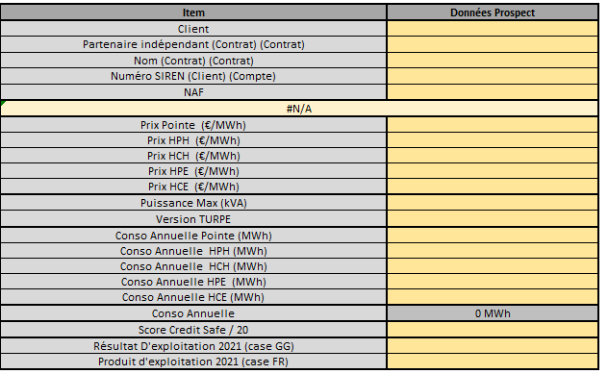
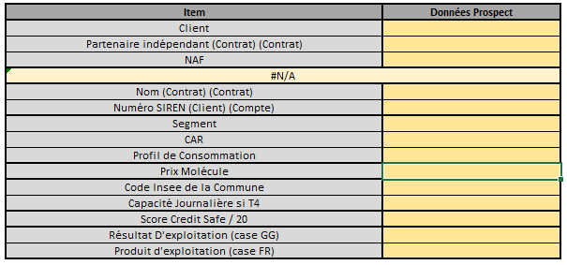
Fonctionnement des offres GazelEnergie à partir du 4 octobre 2022
La Calculette
Données en orange à compléter pour l’électricité
Données en orange à compléter pour le gaz

Slide 5
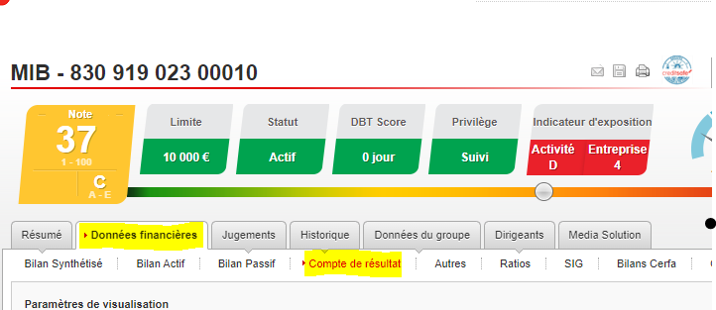
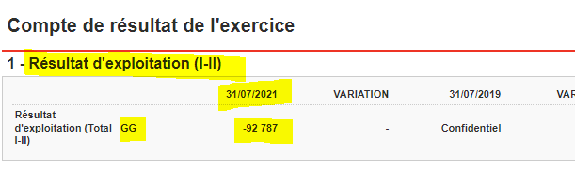
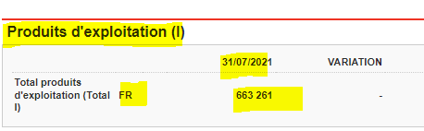
Fonctionnement des offres GazelEnergie à partir du 4 octobre 2022
Creditsafe
Les données « Résultat D'exploitation (case GG) » et « Produit d'exploitation (case FR) » se trouvent sur Creditsafe :
Attention bien prendre les données 2021 sinon demander au client la liasse fiscale 2021

Slide 6

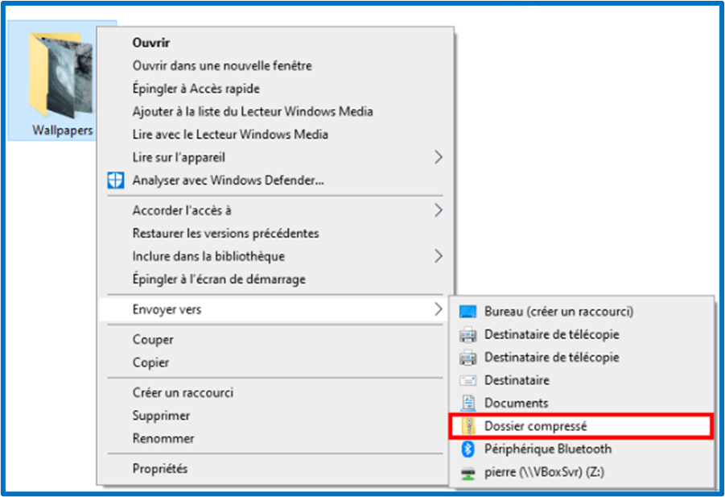
Fonctionnement des offres GazelEnergie à partir du 4 octobre 2022
Dossier ZIP

